Slide 1
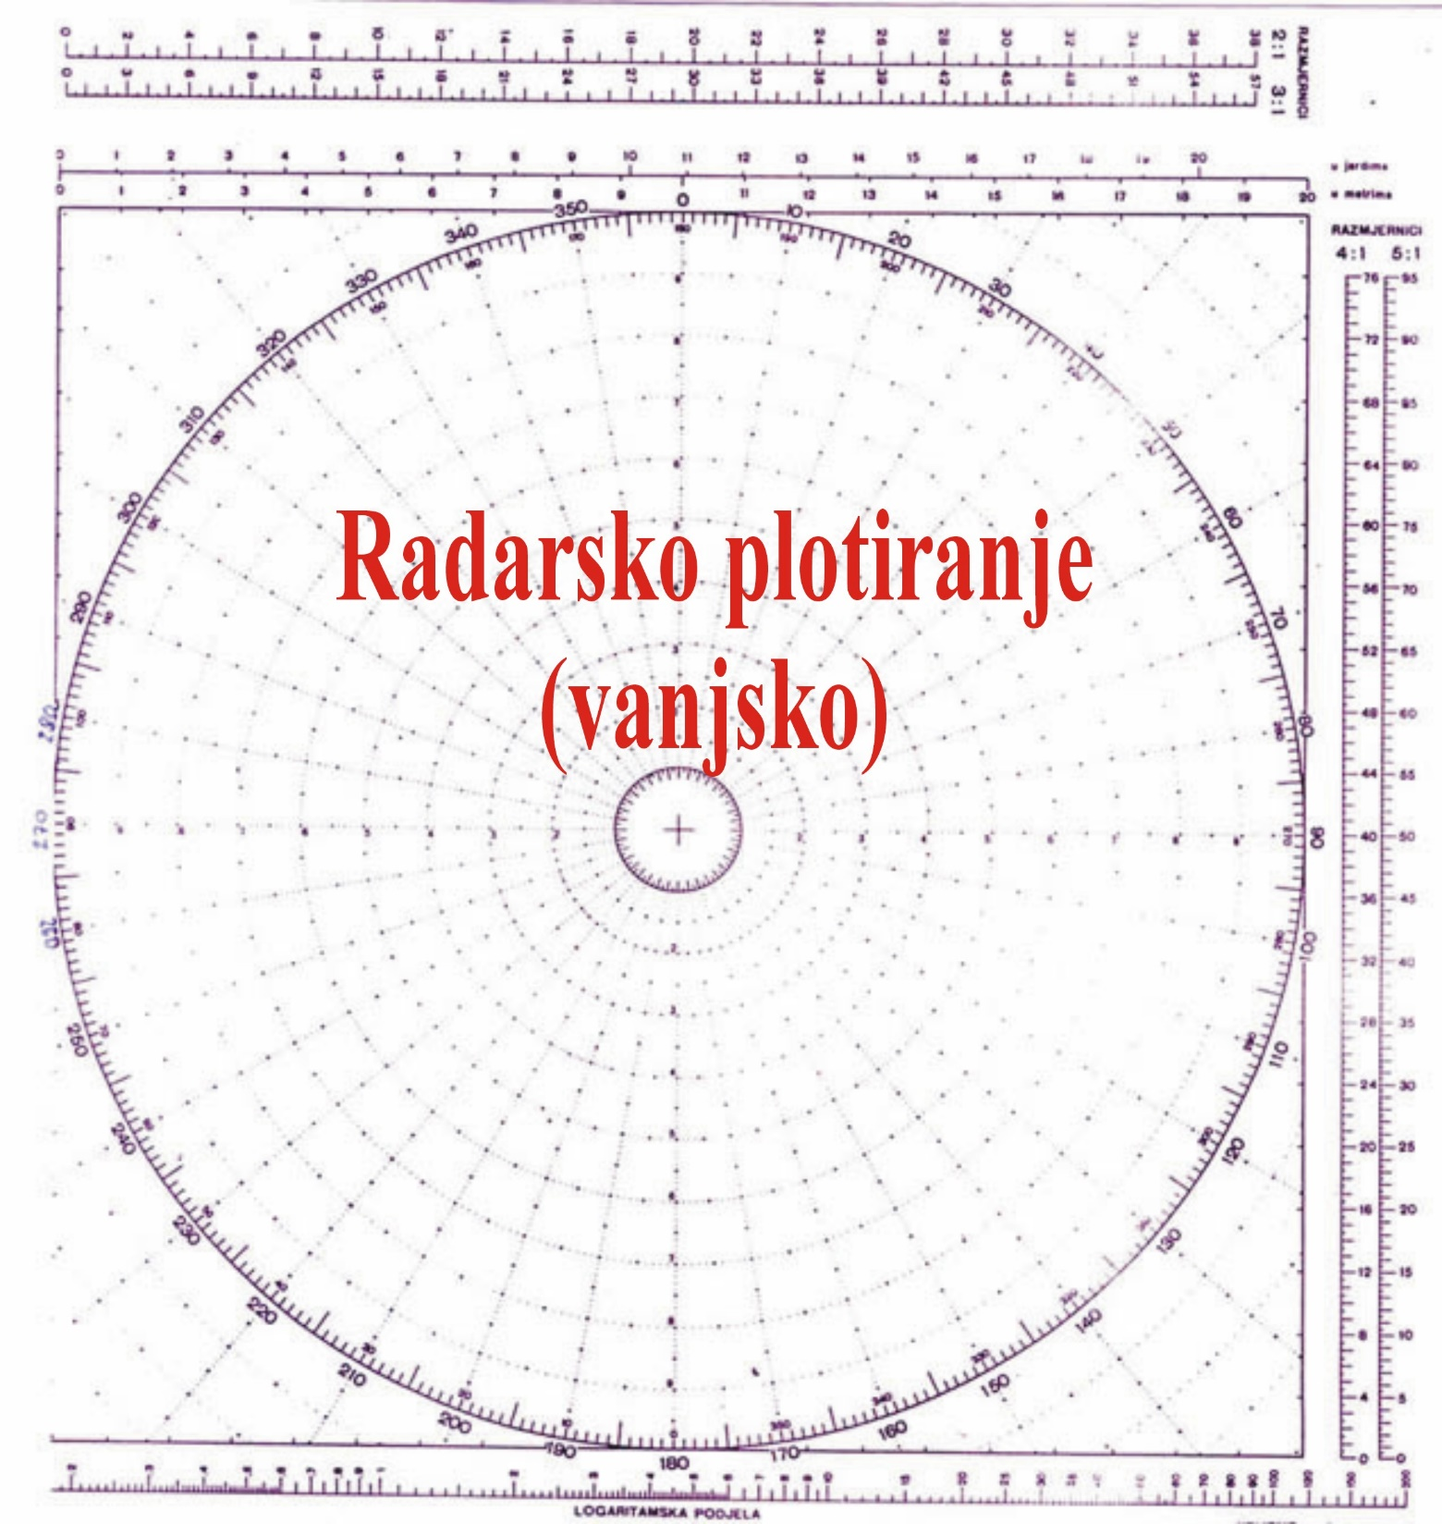
Radarsko plotiranje periferni (vanjski) način
Zadatak:
Vlastitri brod plovi u kursu Kp=150°, brzinom b=18čv. Opaža drugi brod u:
13:00…wp=210…d=14M
13:12…wp=210…d=10M
Odredi:
Pravi kurs i pravu brzinu opažanog broda,CPA,TCPA
Izvedi manevar izbjegavanja sudara u 13:15 tako da se vlastiti brod mimoiđe s drugim brodom na udaljenosti CPA=3M

Slide 2
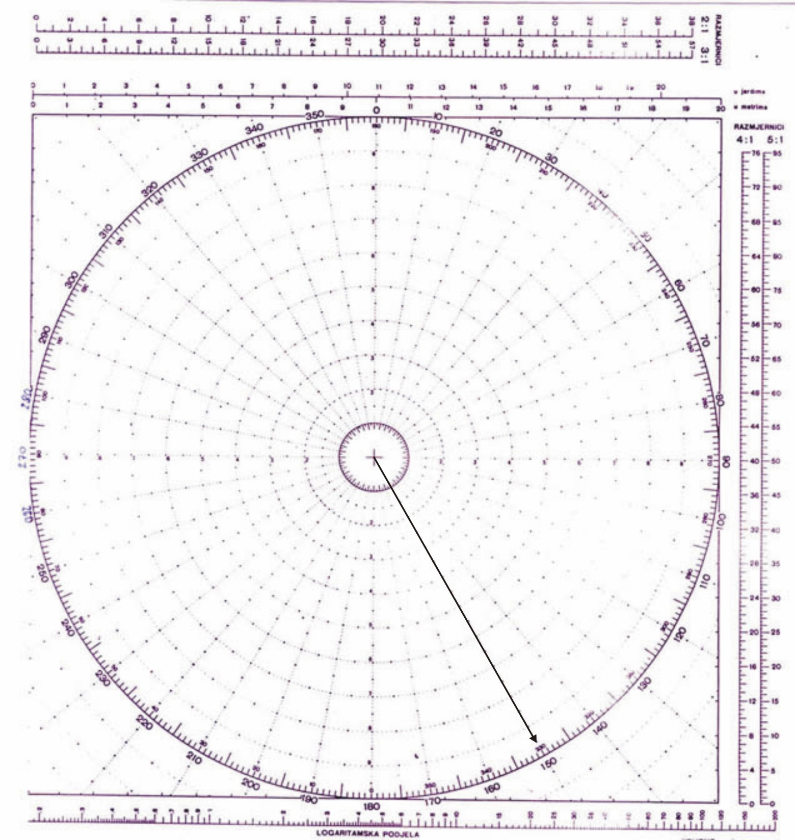
Radarsko plotiranje periferni (vanjski) način)
Ucrtaj kurs vlastitog broda (Kp=150°)

Slide 3
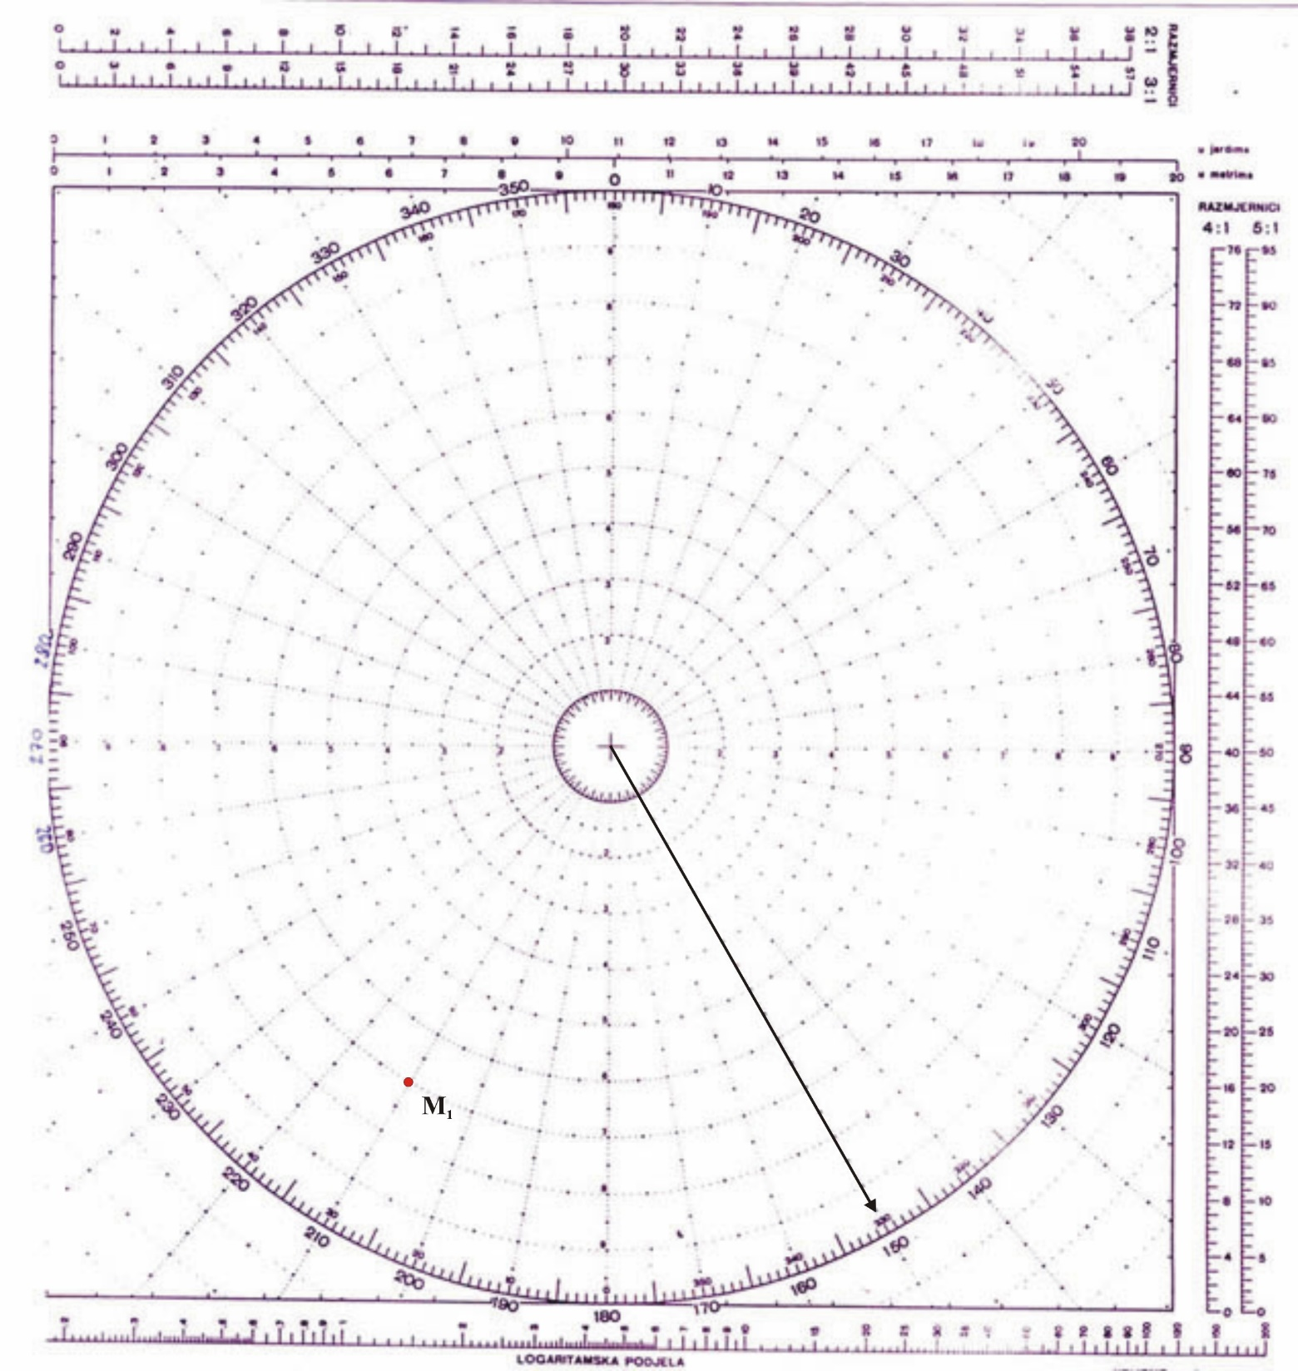
Radarsko plotiranje periferni (vanjski) način
Ucrtaj položaj 1.opažanja drugog broda (M₁…13:00) ω₁=210°, d=14M (2:1=7M)

Slide 4
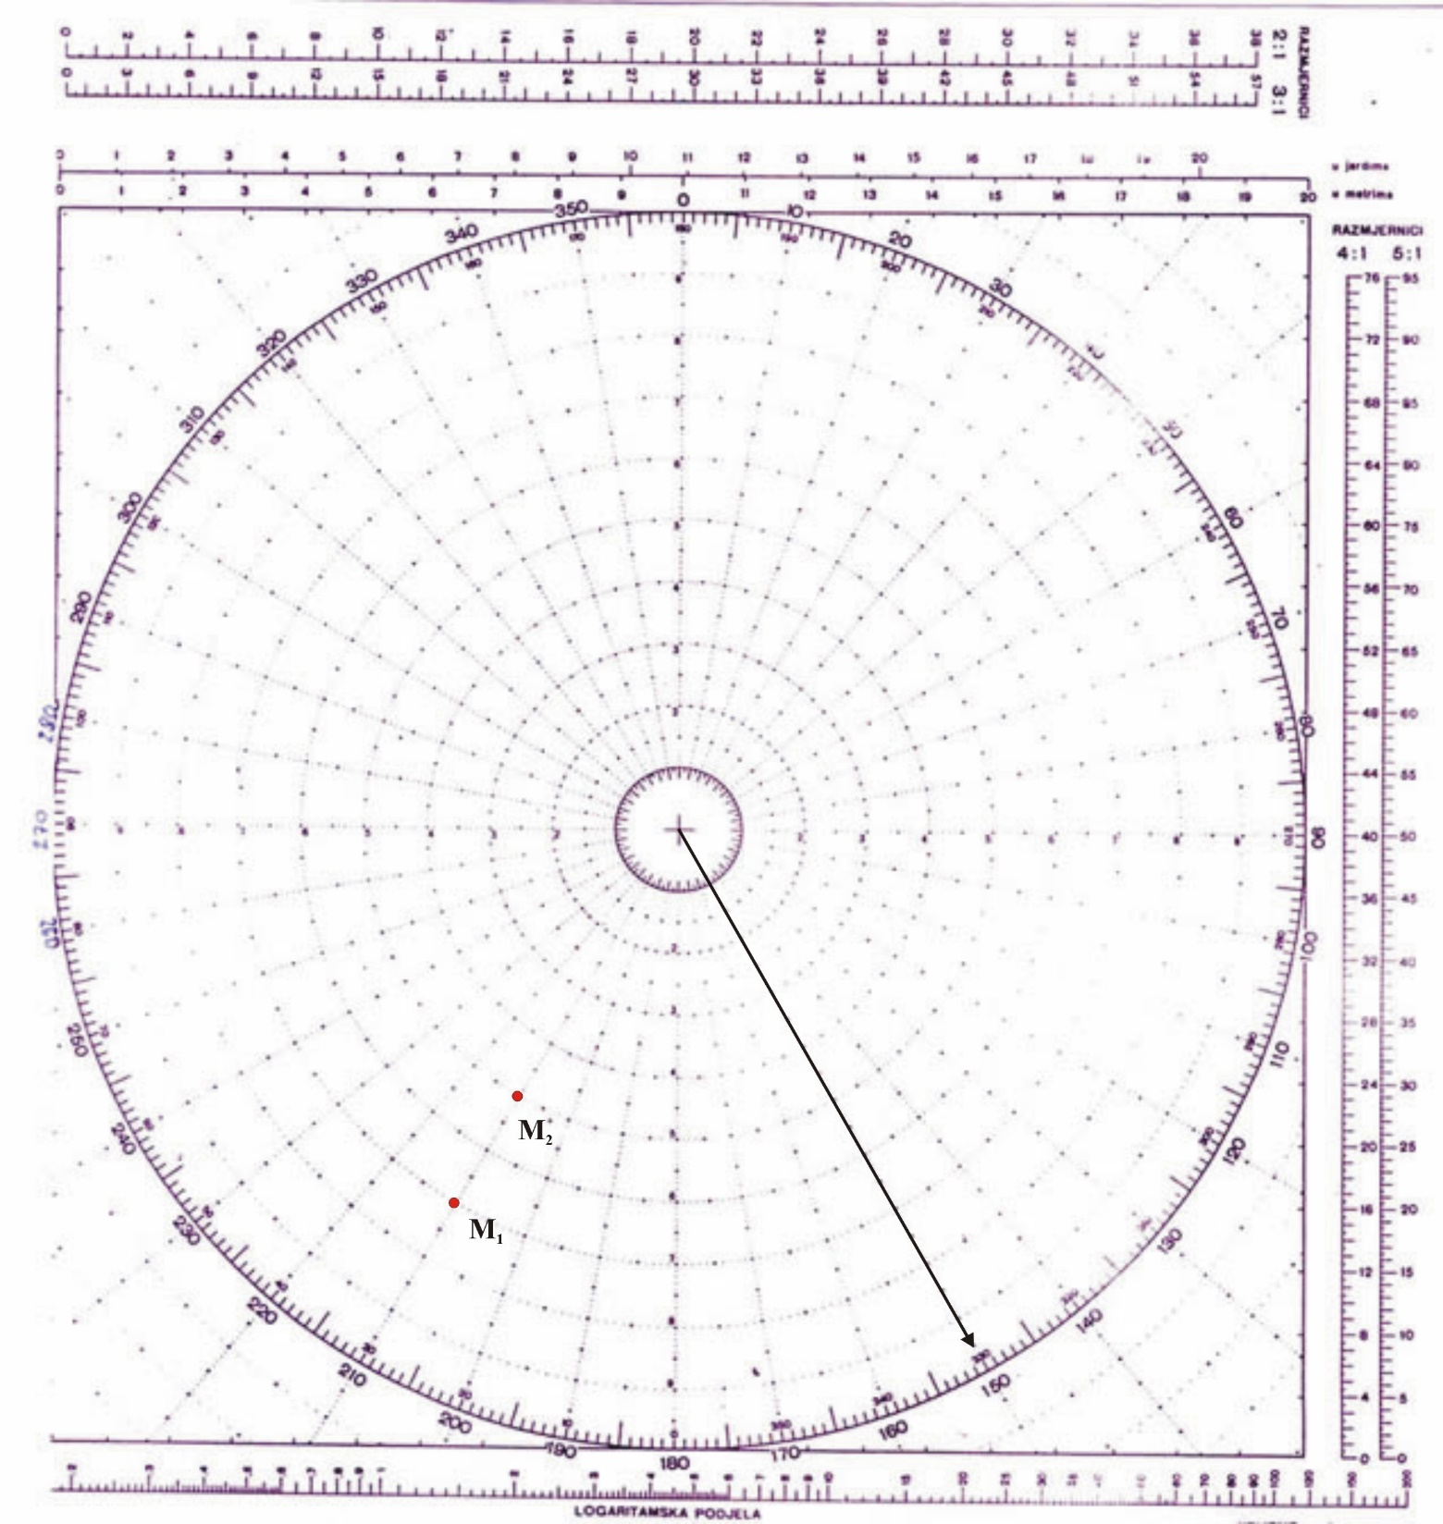
Radarsko plotiranje periferni (vanjski) način
Ucrtaj položaj 2.opažanja drugog broda (M₂…13:12) ω₂=210°, d=10M (2:1=5M)

Slide 5

Radarsko plotiranje periferni (vanjski) način
Točke M₁ i M₂ spoji dužinom. To je relativni kurs (30°) i relativna brzina opažanog broda (20čv).

Slide 6

Radarsko plotiranje periferni (vanjski) način
M₁i M₂ spoji. Pravac vodi k središtu zaslona, pa je potrebno poduzeti radnju izbjegavanja sudara

Slide 7

Radarsko plotiranje periferni (vanjski) način
Iz točke prvog opažanja (M₁) u protivnom smjeru vlastitog kretanja nanesi vlastitu brzinu (1.5M). Točku označi s W

Slide 8
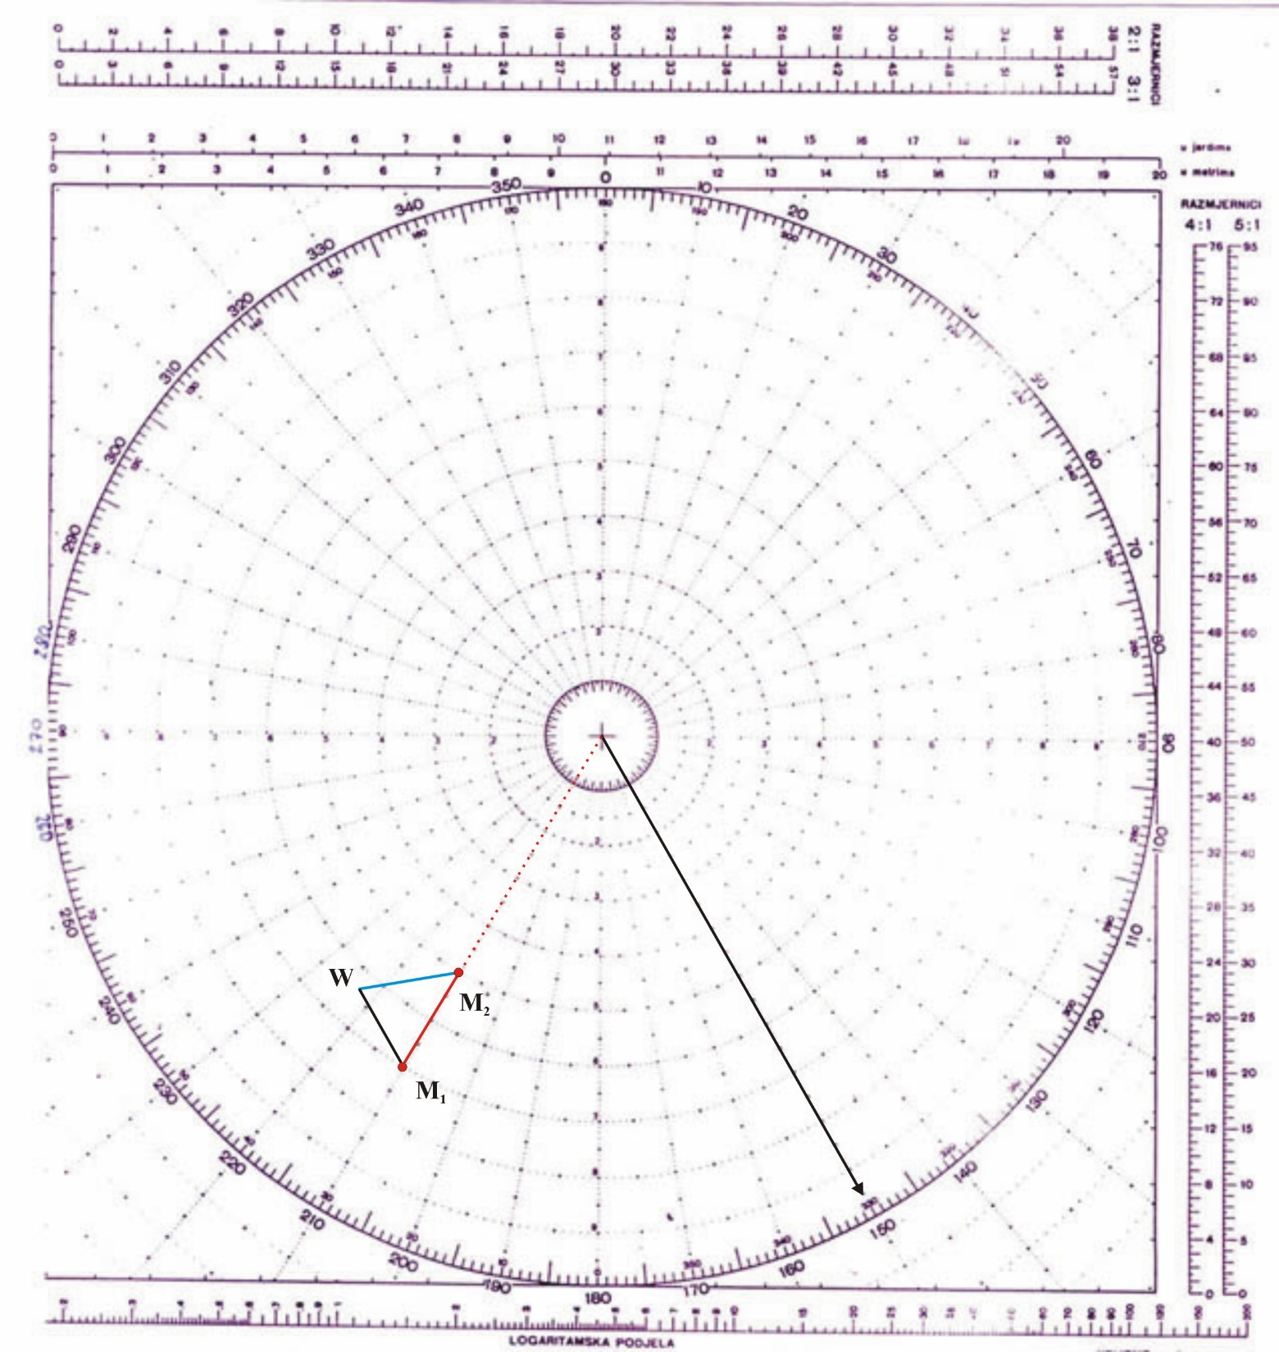
Radarsko plotiranje periferni (vanjski) način
Točku W spoji s točkom M₂. Ta dužina (stranica trokuta) predstavlja pravi kurs i pravu brzinu opažanog broda.

Slide 9

Radarsko plotiranje periferni (vanjski) način
Produži stranicu W--M_{2 …}

Slide 10
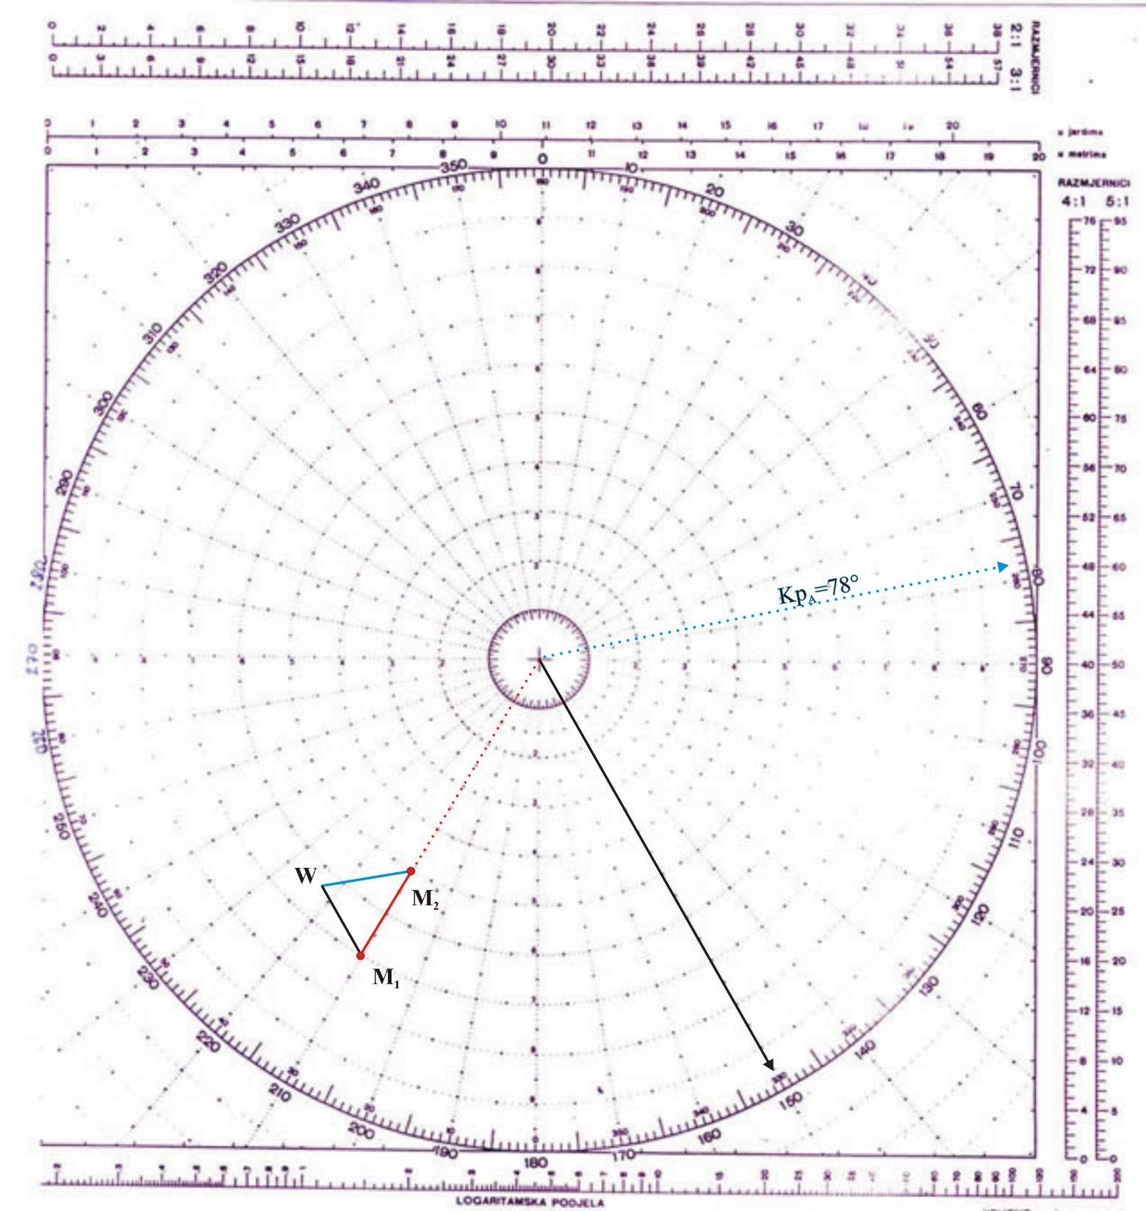
Radarsko plotiranje periferni (vanjski) način
Stranicu W--M₂ prenesi paralelno u središre dijagrama te na obodu očitaj kurs opažanog broda Kp=78

Slide 11

Radarsko plotiranje periferni (vanjski) način
Dužina stranice W--M₂ i (1,8M) predstavlja brzinu opažanog broda 18 čv. (1,8M za…6min…za 60min...b=18čv)

Slide 12
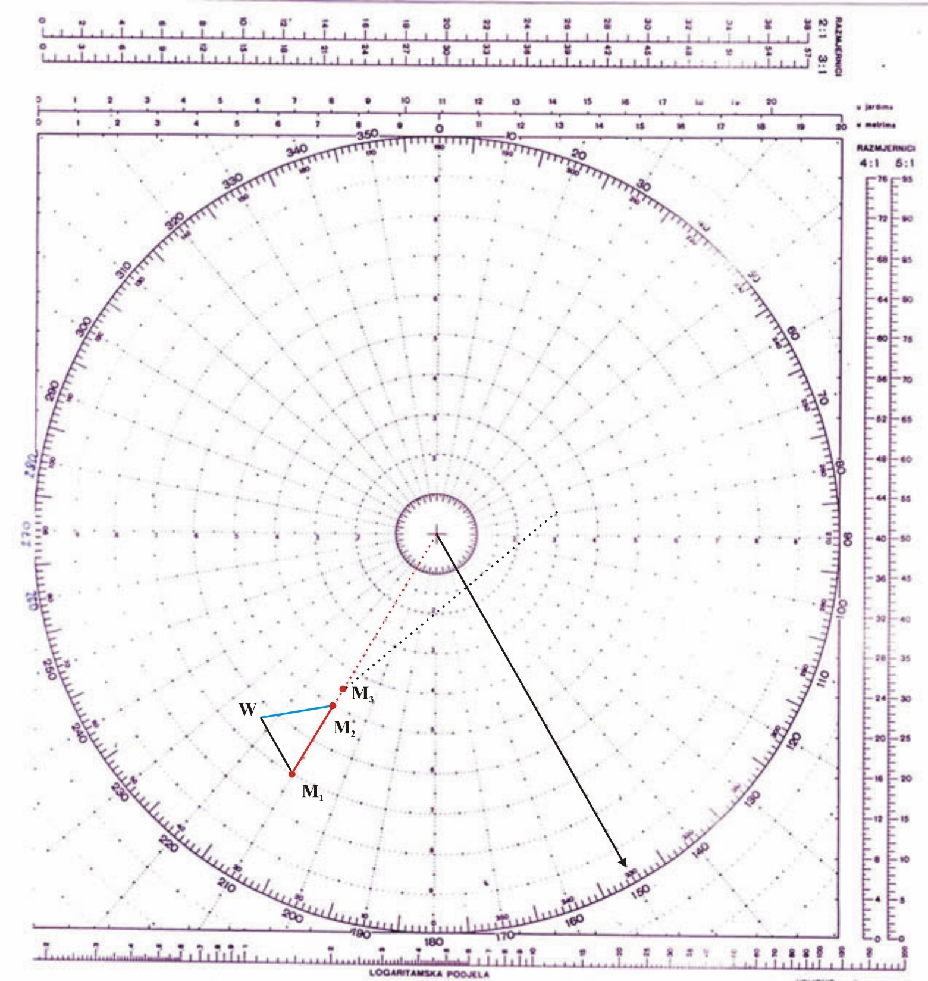
Radarsko plotiranje periferni (vanjski) način
Ucrtaj točku M₃ ( početak manevra izbjegavanja sudara).

Slide 13
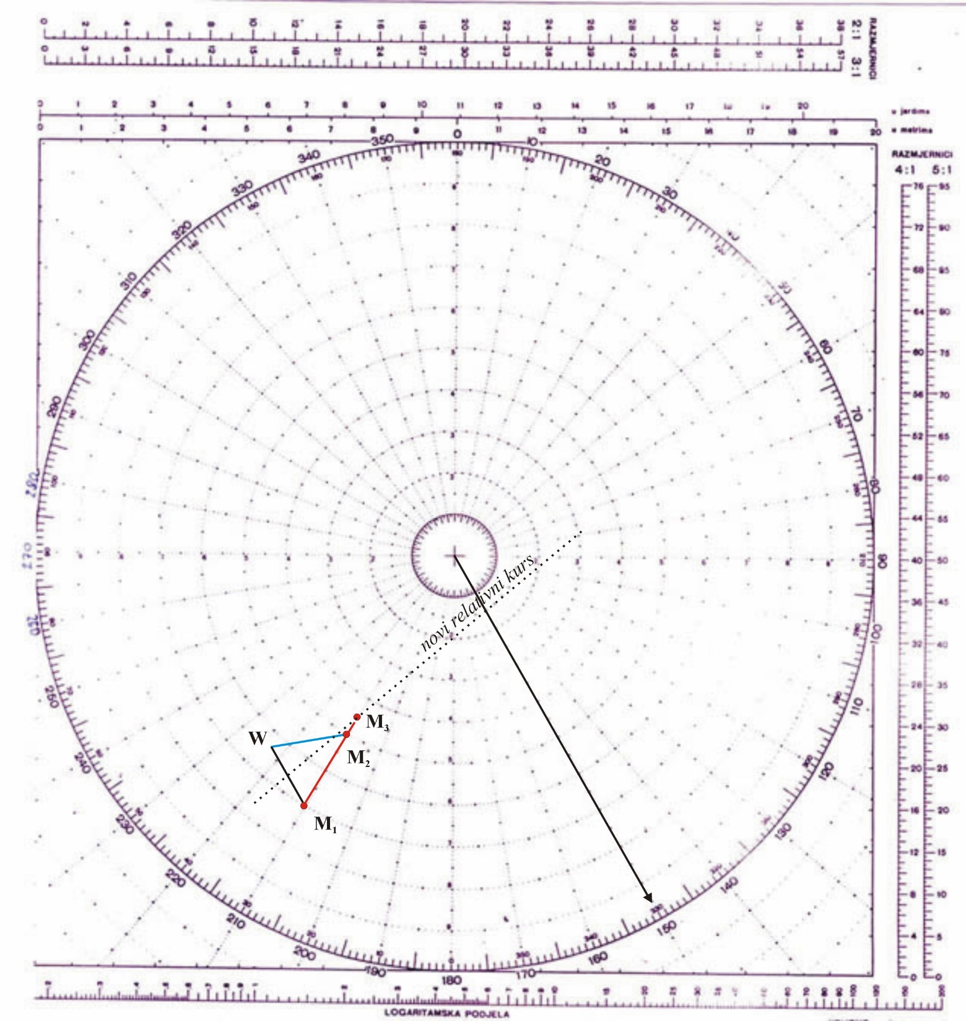
Radarsko plotiranje periferni (vanjski) način
Iz M₃ povuci tangentu na kružnicu od 1,5M. To je novi relativni kurs.

Slide 14
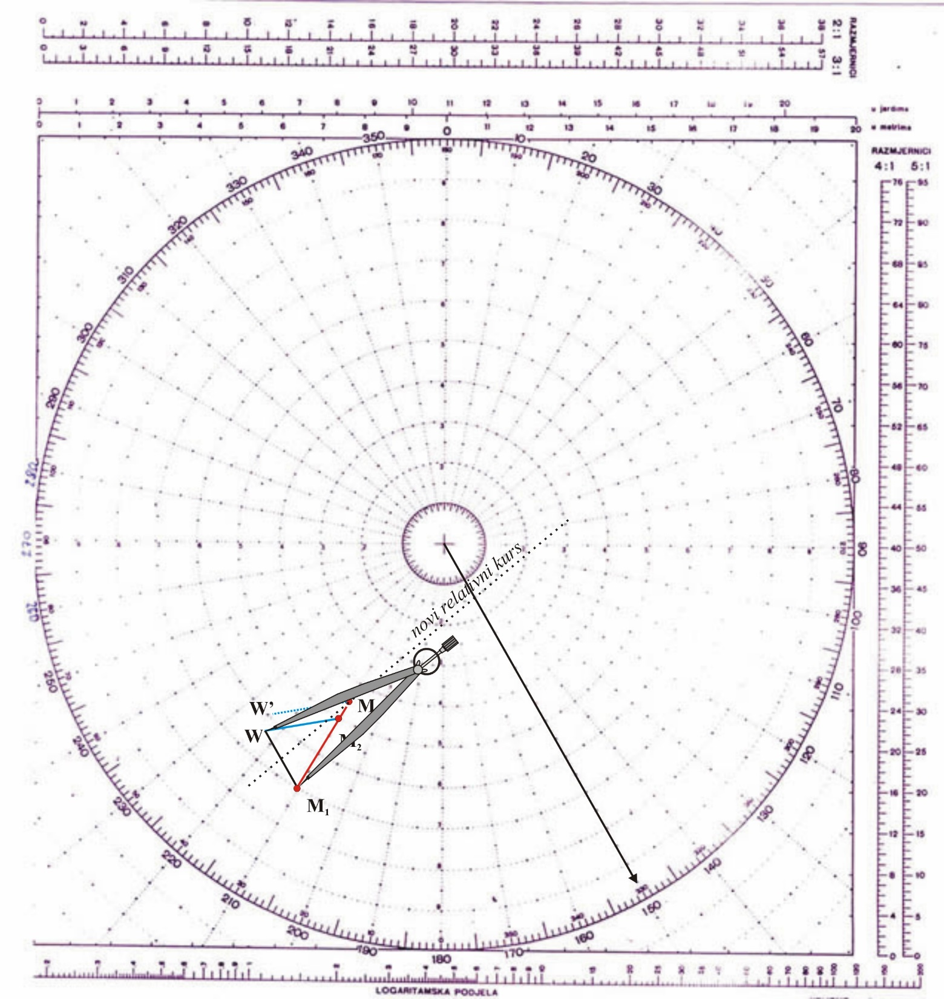
Radarsko plotiranje periferni (vanjski) način
U točci M₃ prenesi stranicu (W—M₂)
Uzmi u šestar vlastitu brzinu (dužina stranice W—M₁)

Slide 15
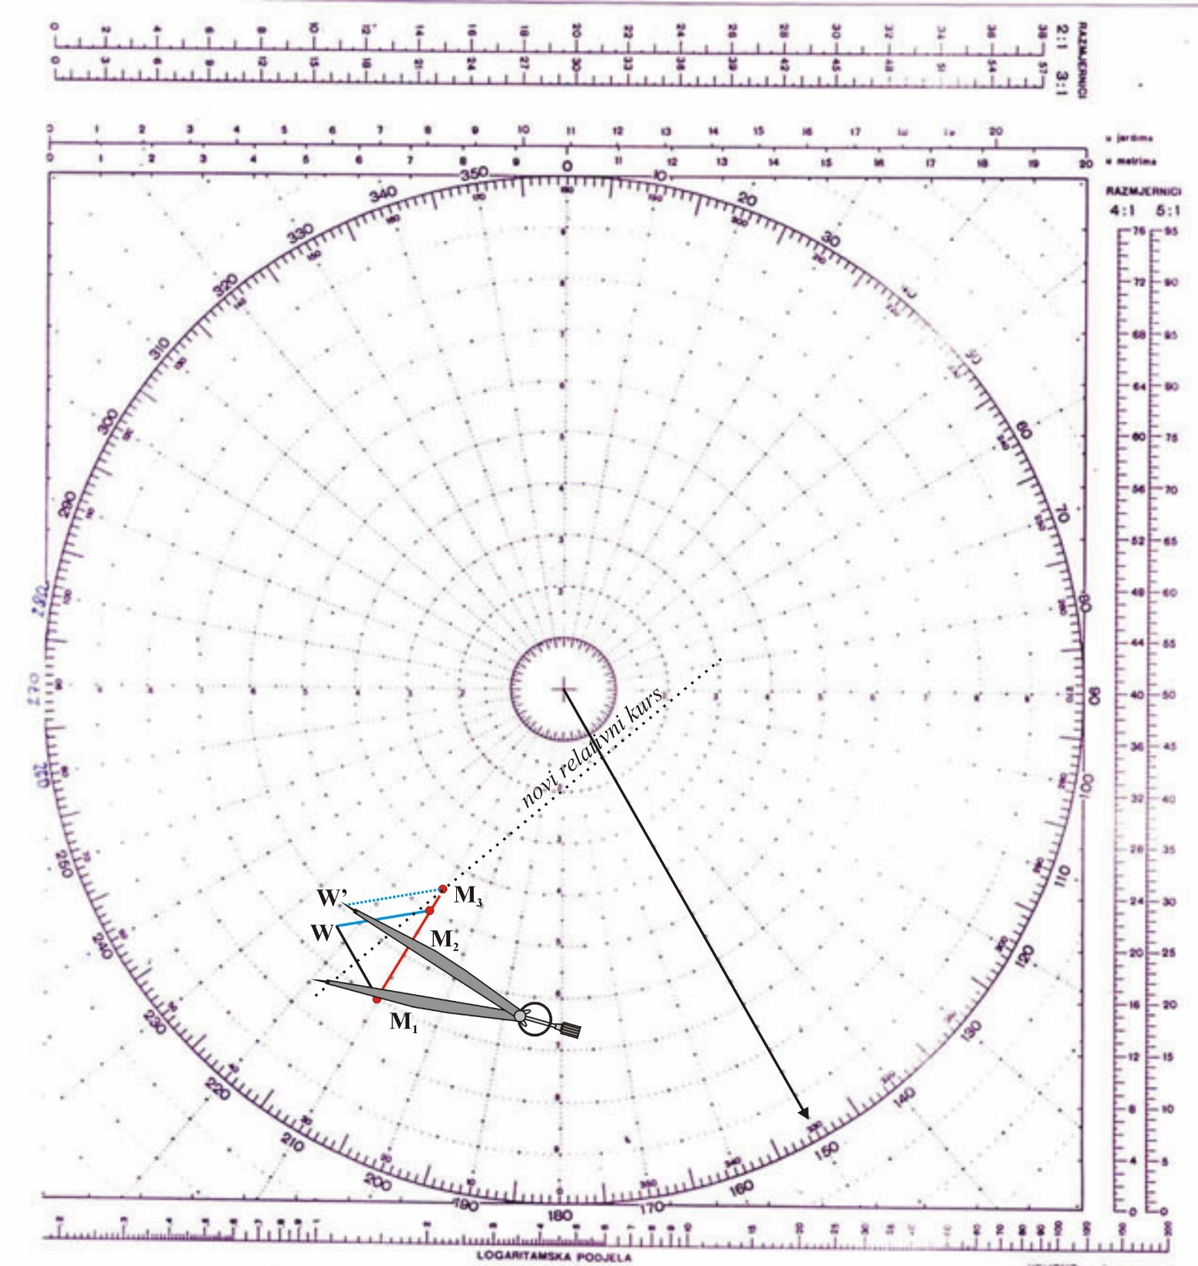
Radarsko plotiranje periferni (vanjski) način
S takvim otvorom šestara iz vrha (W’) opiši kružnicu tako da presiječe pravac novog relativnog kursa.

Slide 16

Radarsko plotiranje periferni (vanjski) način
S takvim otvorom šestara iz vrha (W’) opiši kružnicu tako da presiječe pravac novog relativnog kursa.

Slide 17
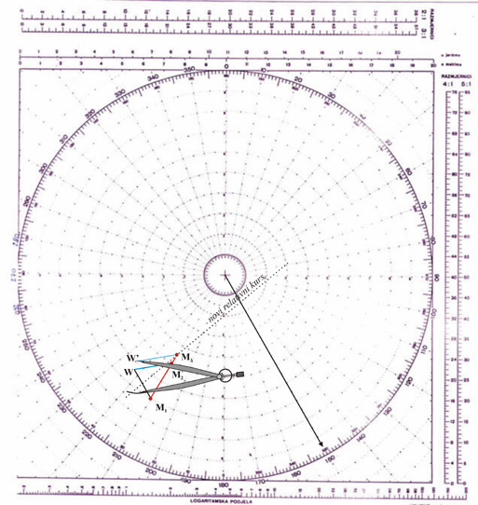
Radarsko plotiranje periferni (vanjski) način
S takvim otvorom šestara iz vrha (W’) opiši kružnicu tako da presiječe pravac novog relativnog kursa.

Slide 18

Radarsko plotiranje periferni (vanjski) način
S takvim otvorom šestara iz vrha (W’) opiši kružnicu tako da presiječe pravac novog relativnog kursa.

Slide 19
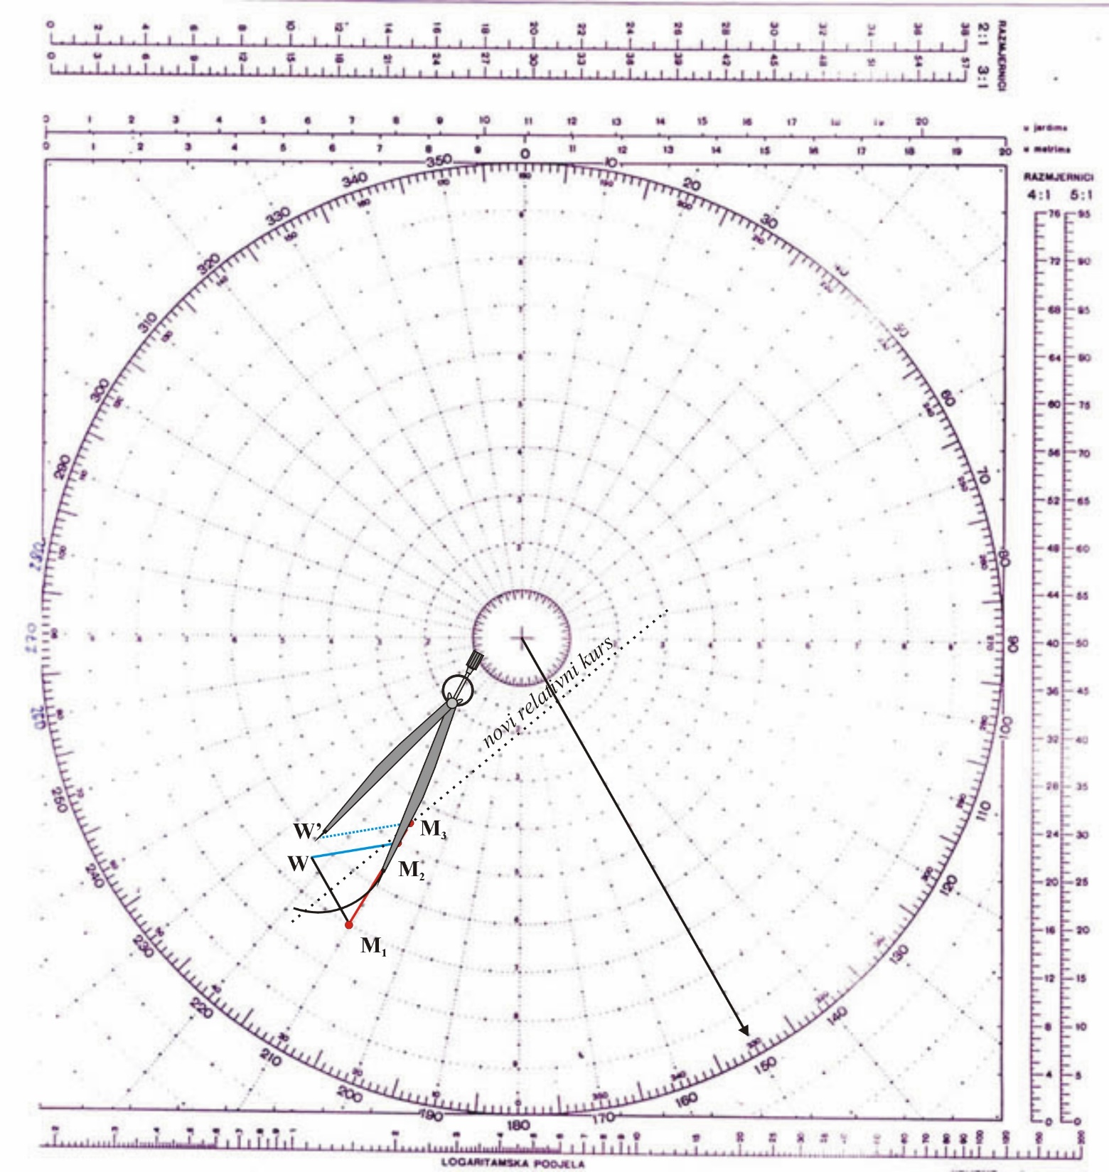
Radarsko plotiranje periferni (vanjski) način
S takvim otvorom šestara iz vrha (W’) opiši kružnicu tako da presiječe pravac novog relativnog kursa.

Slide 20
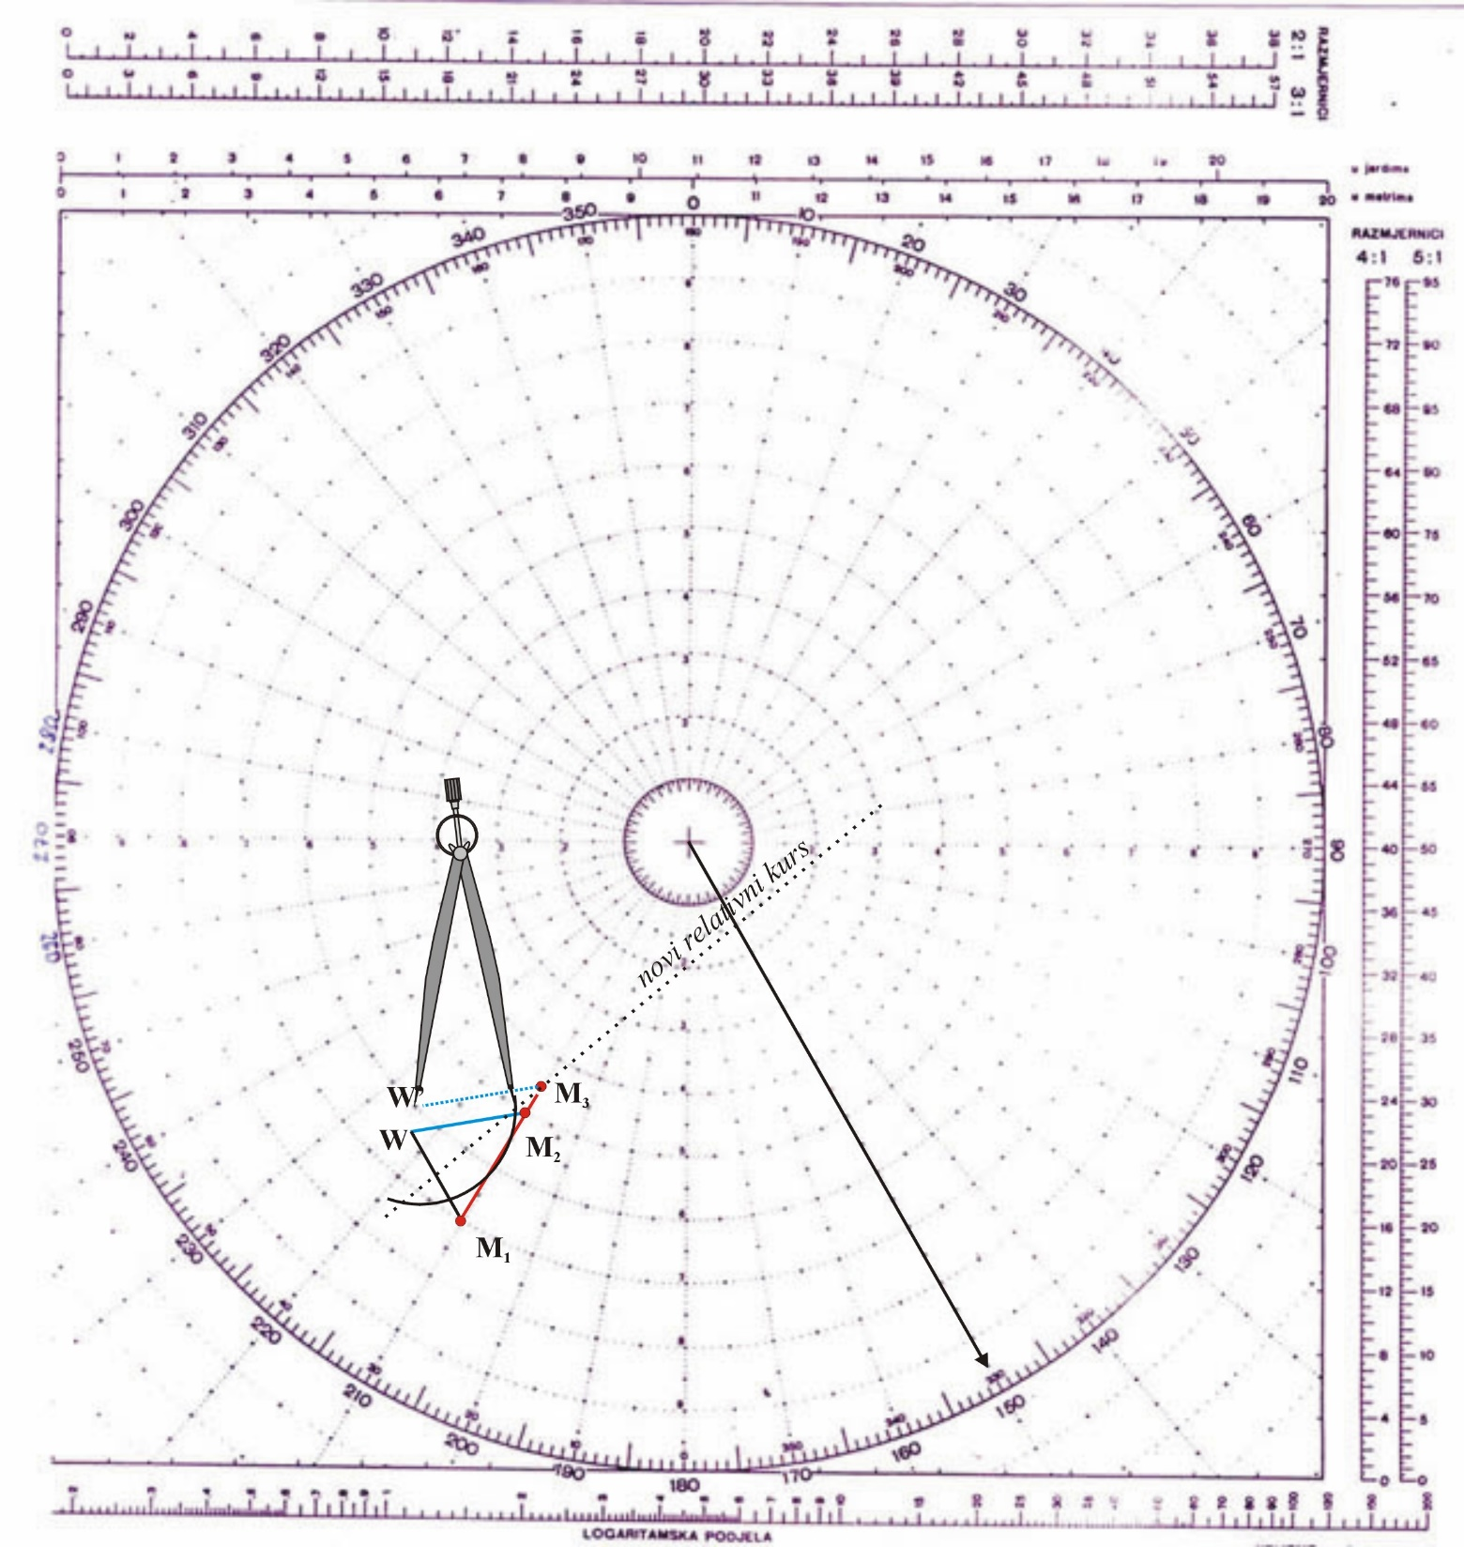
Radarsko plotiranje periferni (vanjski) način
S takvim otvorom šestara iz vrha (W’) opiši kružnicu tako da presiječe pravac novog relativnog kursa.

Slide 21
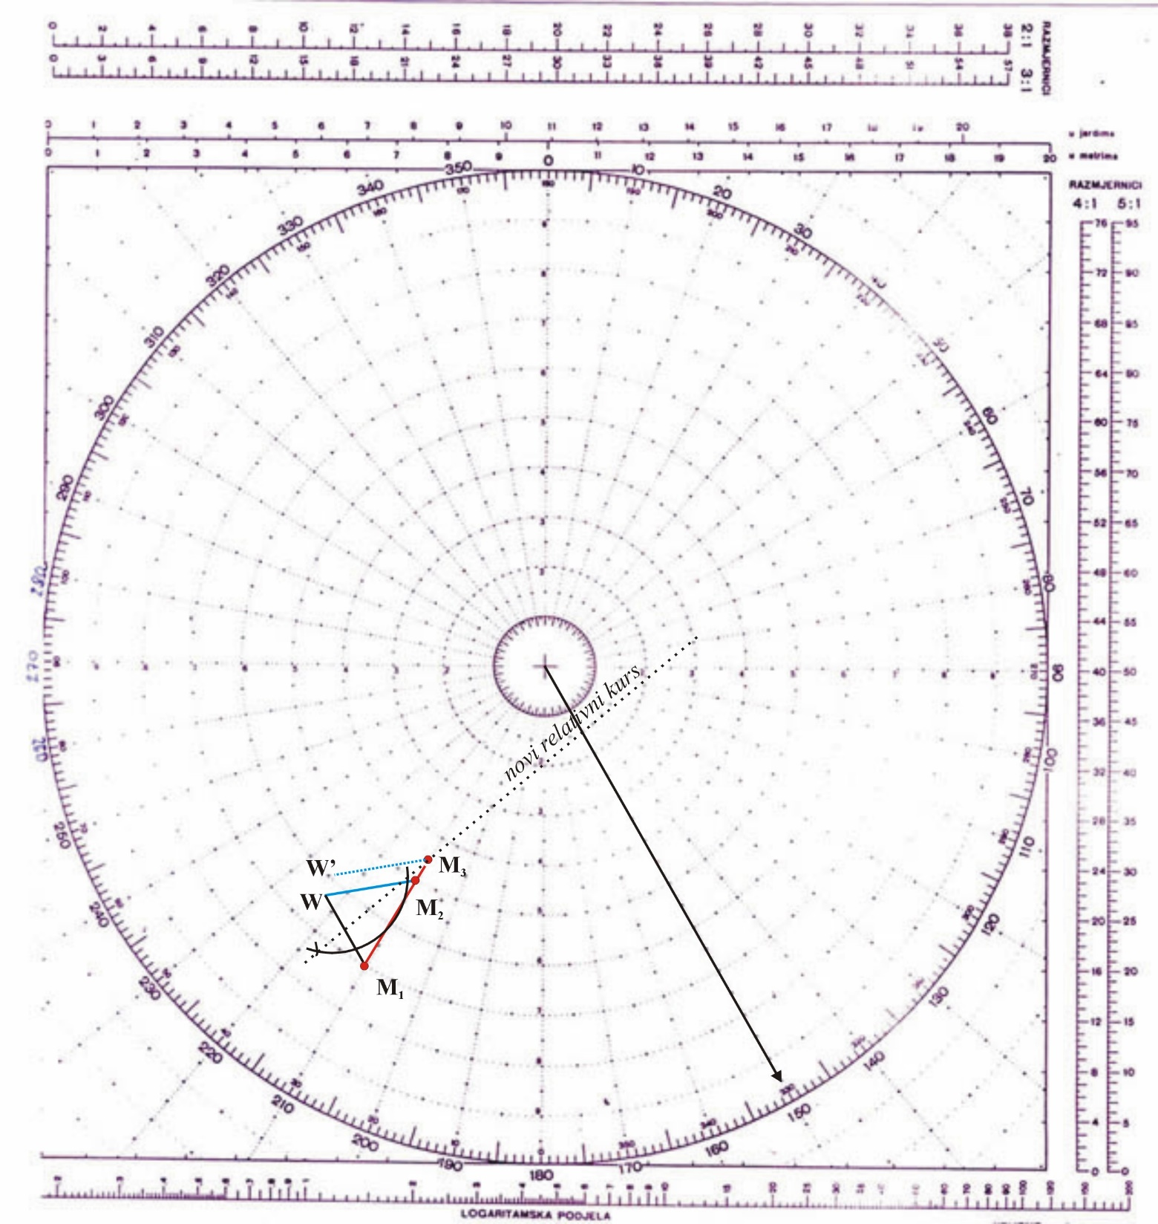
Radarsko plotiranje periferni (vanjski) način
Presječišta označi s točkama 1 i 2

Slide 22
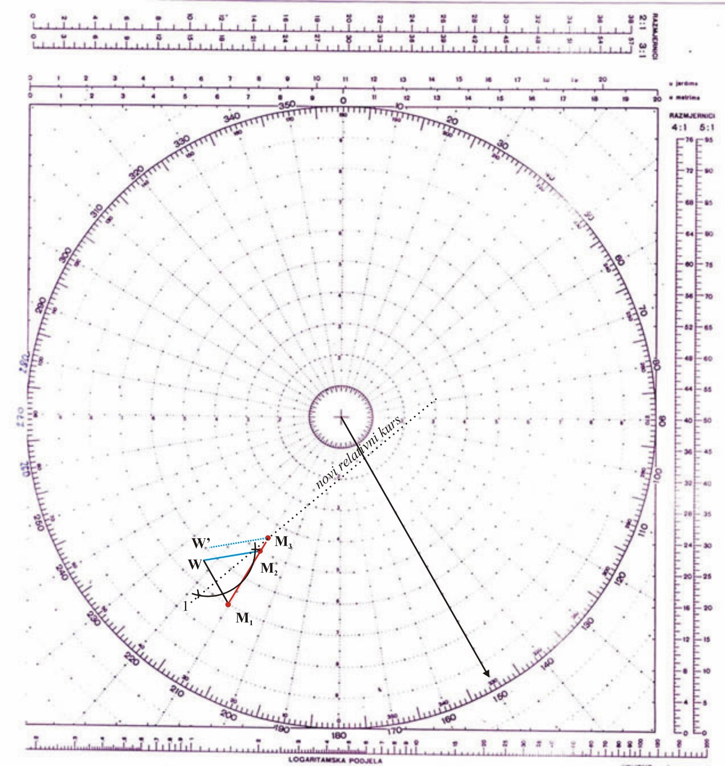
Radarsko plotiranje periferni (vanjski) način
Presječišta označi s točkama 1 i 2

Slide 23
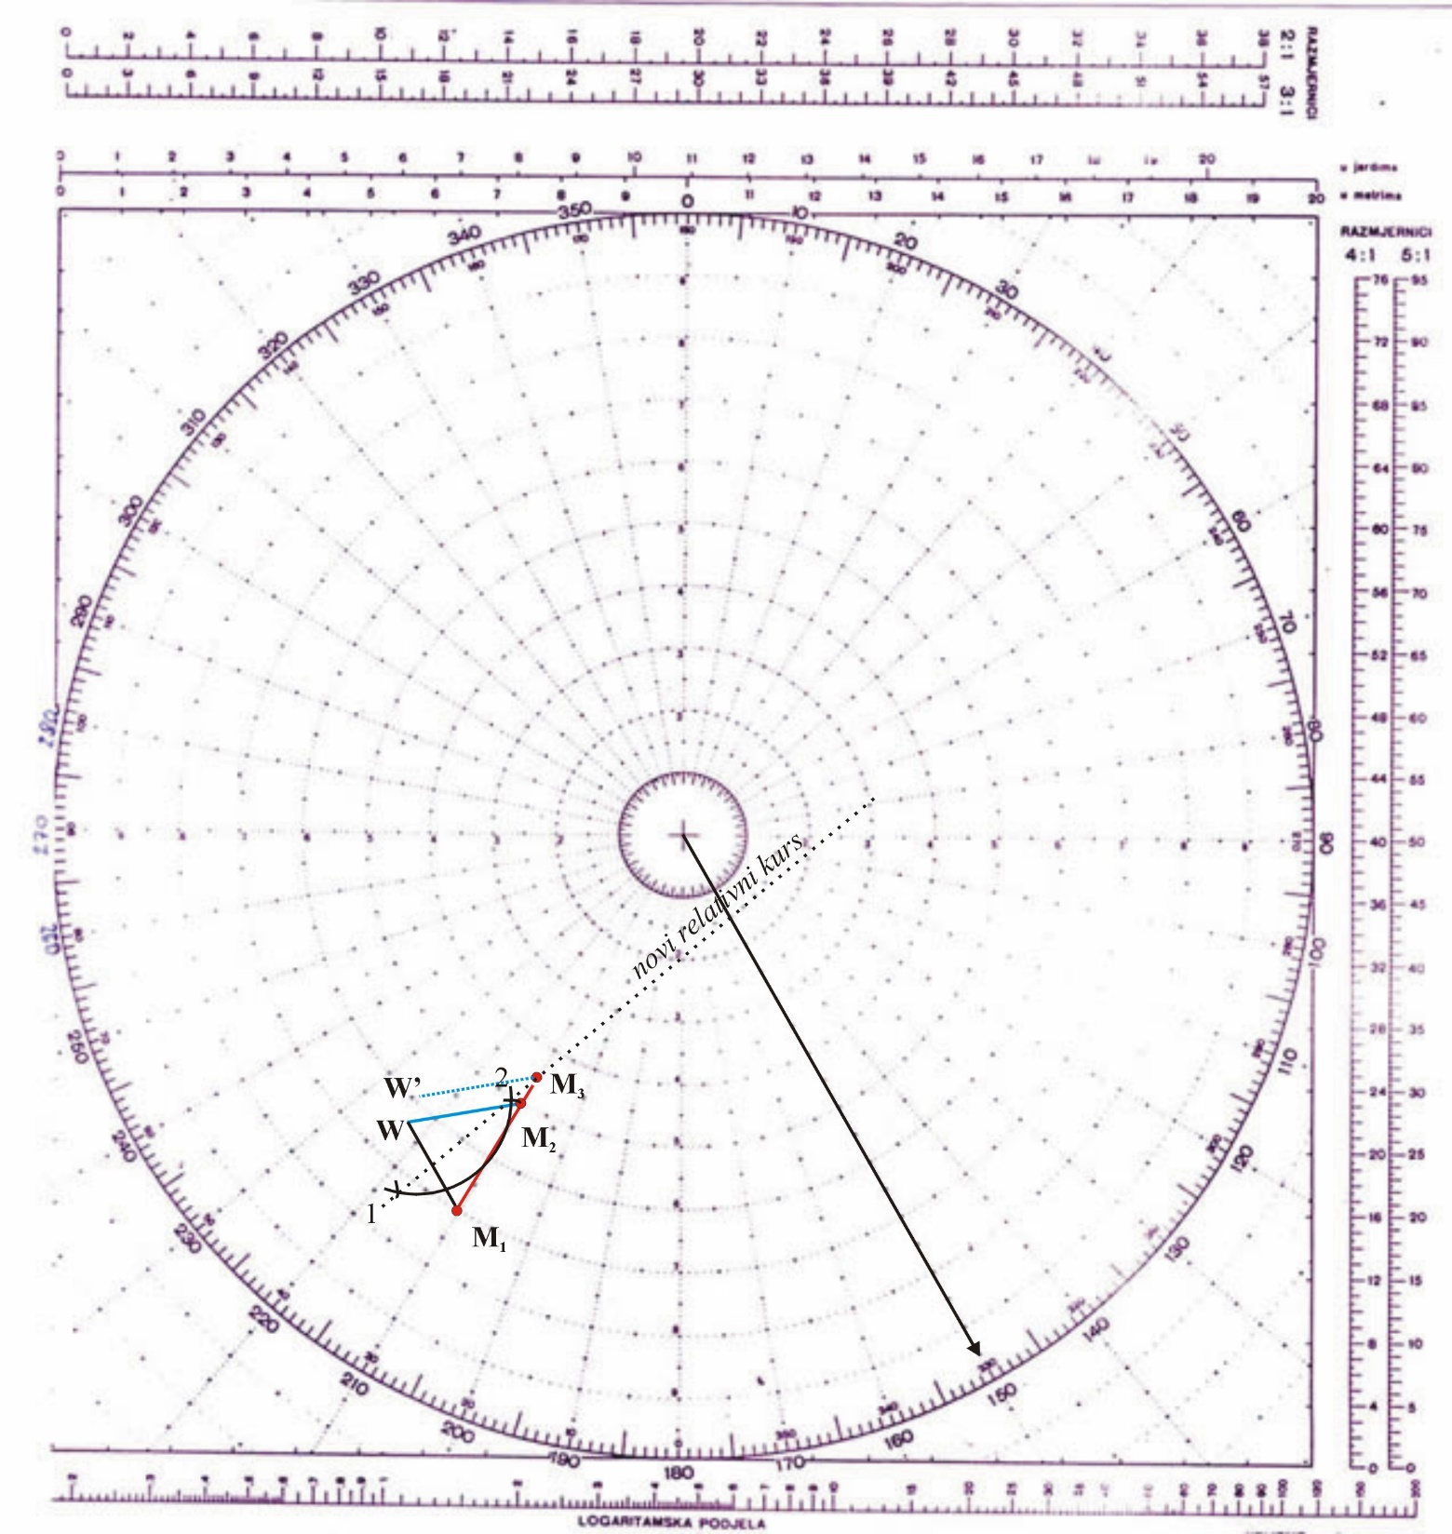
Radarsko plotiranje periferni (vanjski) način
Presječišta označi s točkama 1 i 2

Slide 24
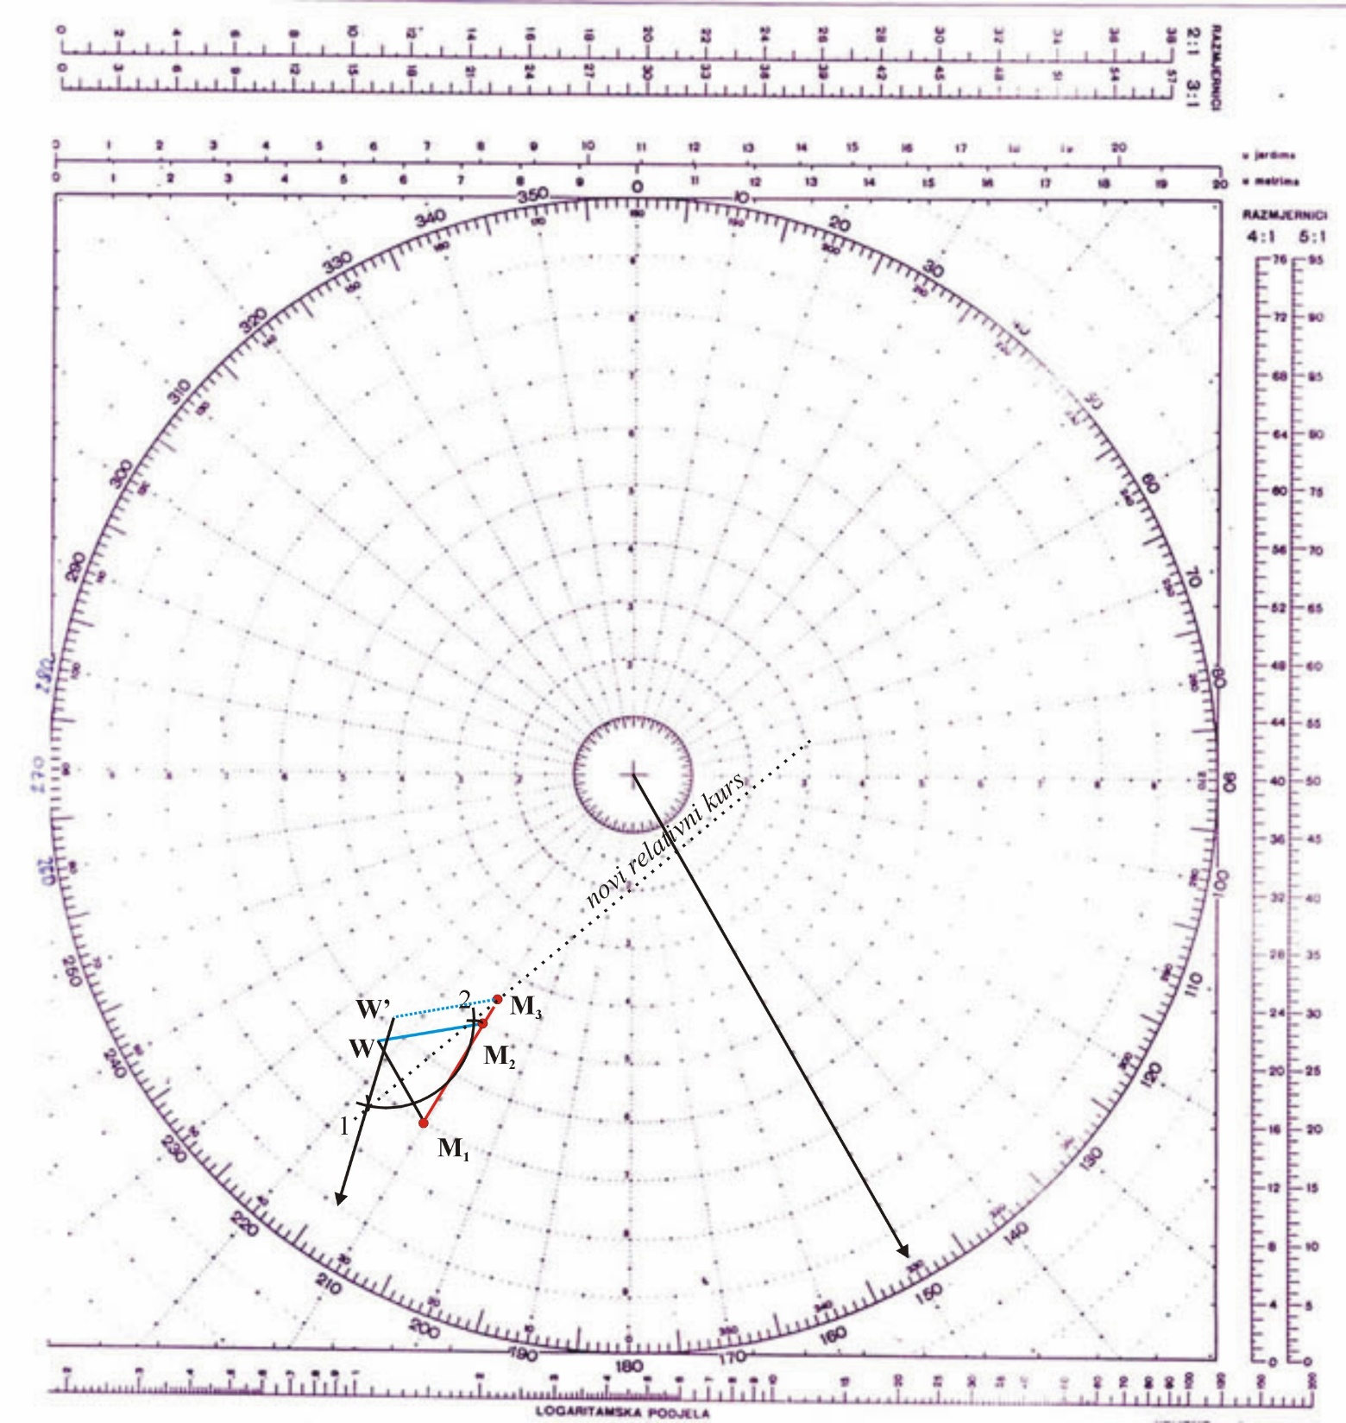
Radarsko plotiranje periferni (vanjski) način
Pravac W’—1 predstavlja kurs izbjegavanja sudara Kp=198° (okret desno)

Slide 25
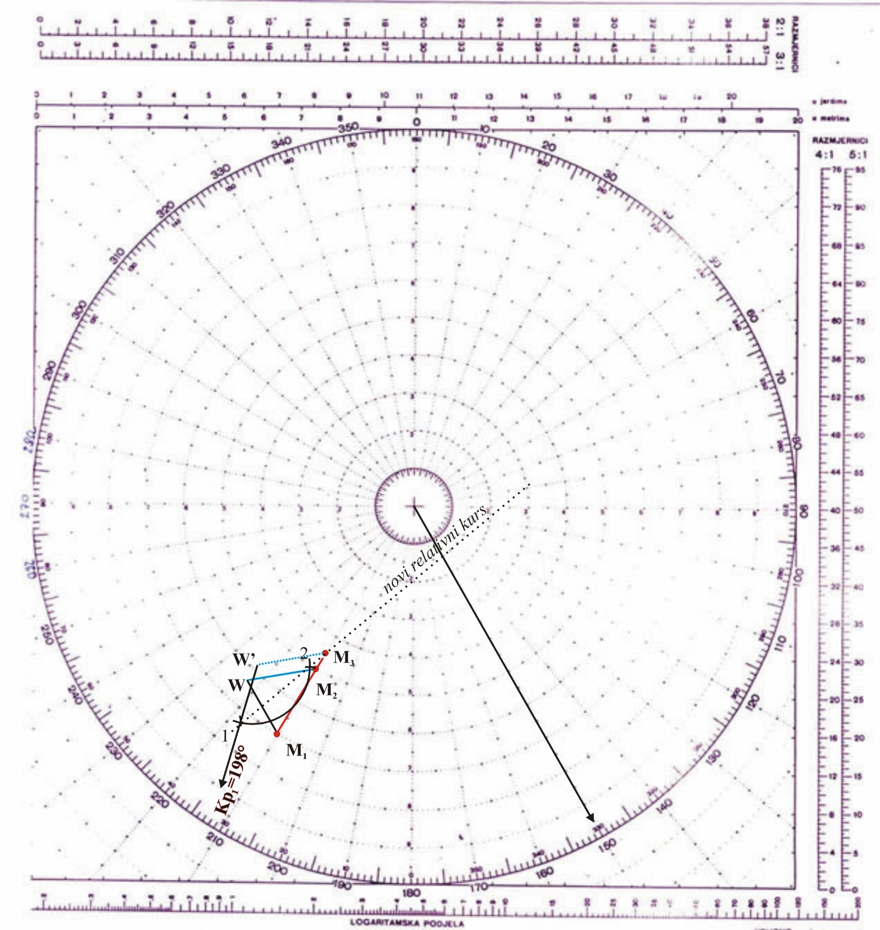
Radarsko plotiranje periferni (vanjski) način
Pravac W’—1 predstavlja kurs izbjegavanja sudara Kp=198° (okret desno)

Slide 26
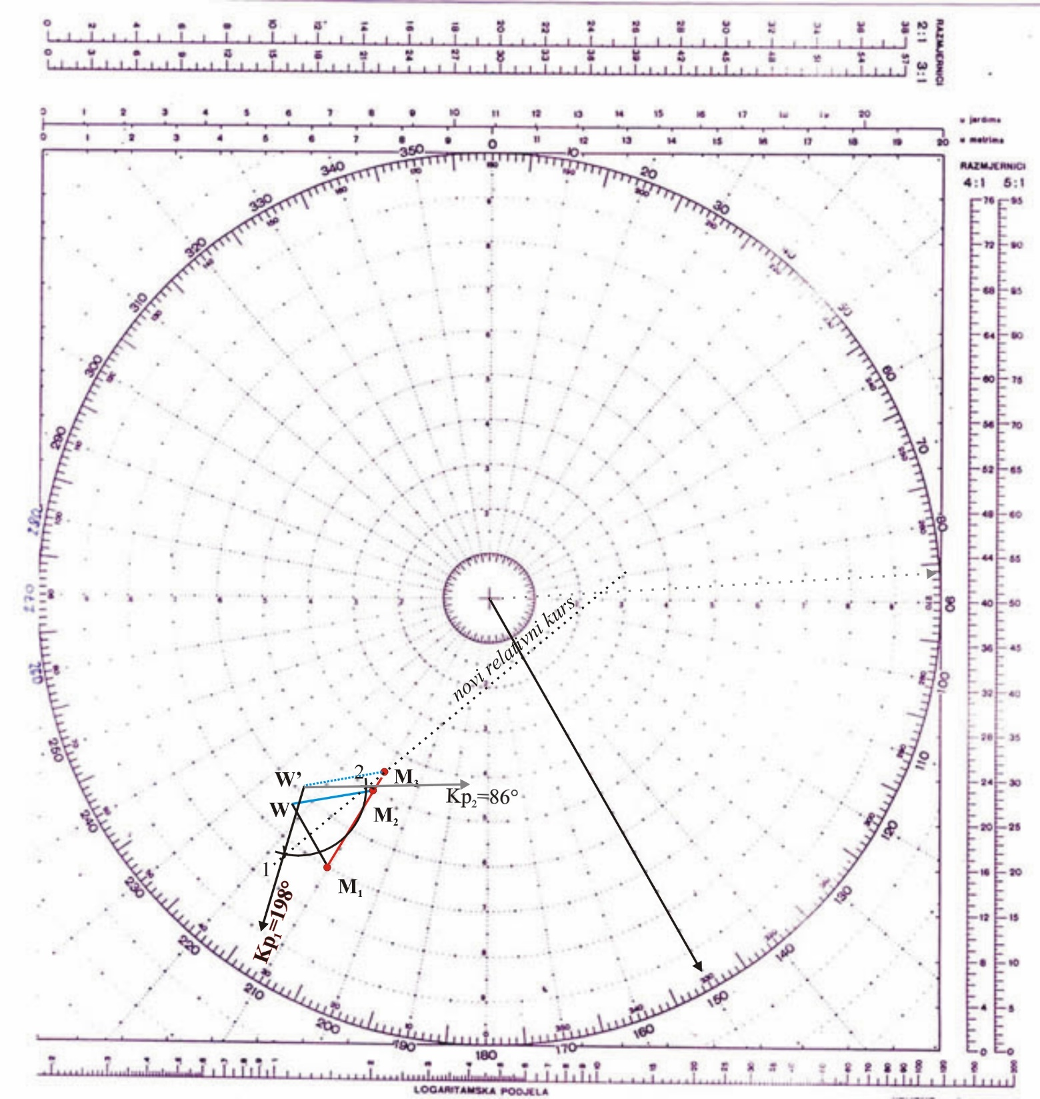
Radarsko plotiranje periferni (vanjski) način
Pravac W’—2 predstavlja kurs izbjegavanja sudara Kp=86° (okret lijevo)

Slide 27

Radarsko plotiranje periferni (vanjski) način
Pravac W’—2 predstavlja kurs izbjegavanja sudara Kp=86° (okret lijevo)

Slide 28

Radarsko plotiranje periferni (vanjski) način
Pravac W’—2 predstavlja kurs izbjegavanja sudara Kp=86° (okret lijevo)

Slide 29
Radarsko plotiranje periferni (vanjski) način

